Slide 1
Brasil Período Democrático
Profº Bruno Ferreira

Slide 2
Constituição de 1946
Ao final do Estado Novo veio a abertura democrática. Eleições gerais foram realizadas em todo o país.
Para a presidência da República foi eleito o general Eurico Gaspar Dutra, candidato do PSD, apoiados pelo PTB ambos de orientação getulista.
Para o congresso Nacional, foram eleitos deputados federais e senadores com a missão de compor uma Assembleia Constituinte encarregada de elaborar uma nova Constituição para o país.
Instalada em 2 de fevereiro de 1946, a Assembleia Constituinte era composta por representantes dos principais partidos políticos que surgiram ao final da ditadura Vargas: PSD, UDN, PTB e PCB.
Depois de sete meses, promulgada, em 18 de setembro de 1946, a nova Constituição Brasileira. Era um Carta Liberal-democratica, podendo destacar:

Slide 3
Princípios Básicos
Estabelecimento da democracia como regime politico da nação, republica federativa
Direito de voto
Maiores de 18 anos excluso analfabetos, cabos e soldados.
Mandato eletivo
Direito Trabalhista
Direito do Cidadão
Direito a greve e preservação aos direitos trabalhistas.
Direito a liberdade de pensamento, de crença religiosa de expressão de locomoção e de associação de classe
Mandato presidente 5 anos sem reeleição, deputado 4 anos com reeleição, e senador 8 anos sendo 3 por estado.

Slide 4
Governo Dutra ( 1946 – 1951)
Após a Segunda Guerra dois blocos político-econômicos os socialistas e os comunistas, esse período é conhecido como Guerra Fria.
O governo Dutra virou grande aliado dos Estadunidenses.
O governo agia de forma autoritária contra o partidos comunista e também contra os trabalhadores, pois não sedia aumento salarial aos trabalhadores.
O governo suspendia o direito de greve.

Slide 5
Situação econômica
Dutra Cria o Plano SALTE – sigla que identifica os objetivos do plano nas áreas da sáude, alimentação, transporte e energia.
Os mais sacrificados foram os trabalhadores que reduziram a metade do salário mínimo.
Abandono do nacionalismo econômico da Era Vargas.
Durante a Segunda Guerra Mundial, o lucro com as exportações brasileira superou as despesas com a importação. Com isso, o país conseguiu pagar sua divida externa e acumular reservas de milhões e milhões de dólares.
Essa reserva não foi aplicado no desenvolvimento do país

Slide 6
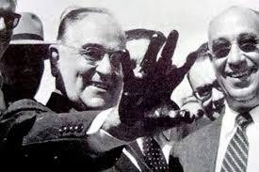
A volta de Getúlio Vargas (1951 – 1954)
Com 68 anos de idade Getulio Vargas concorreu e venceu as eleições com esmagadora maioria de votos: 48% do total. O segundo lugar 29% dos votos.
Construiu a figura de um estadista democrata
Retomou o nacionalismo econômico e a politica do amparo aos trabalhadores urbanos.

Slide 7
Nacionalismo
Nacionalismo econômico “inimigo das forças internacionais”
Debate entre nacionalistas e entreguistas
Nacionalistas queriam a estatização de um empresa petrolífera – “ Campanha o Petroleo é Nosso”
Em 1953 – Criou a Petrobras
Lei de lucros que limitava a remessa ao exterior dos lucros obtidos por empresas estrangeiras estabelecidas no Brasil.

Slide 8
Inimigos do Nacionalismo
Os inimigos do nacionalismo promoveram, então, violenta reação à politica de Vargas. O governo dos Estados Unidos mostrava seu desagrado pela criação da Petrobrás e pela lei de Lucros. A UDN, principal partido de oposição ao governo, e os setores ligados ao capital estrangeira começaram a conspirar a queda de Getulio.

Slide 9
Trabalhismo
Democracia dos trabalhadores
Desfrutar o progresso eu ele mesmo criara com seu trabalho.
Em 1954, Getulio Vargas autorizou um aumento de 100% no salario mínimo atendendo a proposta do ministro do trabalho João Goulart.
Criando imensa insatisfação por parte dos patrões.

Slide 10
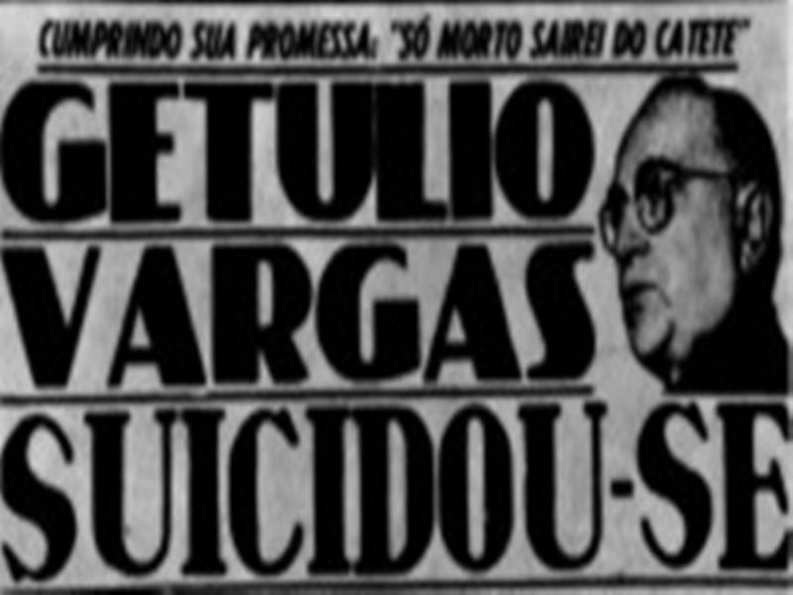
Crise política e suicídio de Vargas
Os políticos da UDN e a imprensa de oposição atacavam violentamente o governo Vargas.
O governo dos Estados Unidos mostrava seu desagrado pela criação da Petrobras e pela lei de Lucros.
A UDN, principal partido de oposição ao governo, e os setores ligados ao capital estrangeiro começaram a conspiração e queda de Getúlio.
Lacerda ataque a rua toneleiros em Copacabana.
Morre o amigo Major da Aeronáutica Rubem Vaz
Investigação cai em Gregório Fortunato chefe da guarda presidencial de Vargas
A UDN e a imprensa tenta derrubar o presidente
Manifestações militares exigindo a renuncia.
Carta Testamento – suicídio tiro no Coração.
Milhões de Pessoas nas Ruas
Carlos Lacerda foge do país
Café filho
Carlos Luz
Nereu ramos

Slide 11
Carta – Testamento Antes do suicídio, Vargas escreve seu último manifesto
Mais uma vez as forças e os interesses contra o povo coordenaram-se e se desencadeiam sobre mim. Não me acusam, insultam; não me combatem, caluniam; e não me dão o direito de defesa. Precisam sufocar a minha voz e impedir a minha ação, para que eu não continue a defender, como sempre defendi, o povo e principalmente os humildes. Sigo o destino que me é imposto. Depois de decênios de domínio e espoliação dos grupos econômicos e financeiros internacionais, fi z-me chefe de uma revolução e venci. Iniciei o trabalho de libertação e instaurei o regime de liberdade social. Tive de renunciar. Voltei ao governo nos braços do povo. A campanha subterrânea dos grupos internacionais aliou-se à dos grupos nacionais revoltados contra o regime de garantia do trabalho. A lei de lucros extraordinários foi detida no Congresso. Contra a Justiça da revisão do salário mínimo se desencadearam os ódios. Quis criar a liberdade nacional na potencialização das nossas riquezas através da Petrobras, mal começa esta a funcionar a onda de agitação se avoluma. A Eletrobrás foi obstaculada até o desespero. Não querem que o povo seja independente...
Lutei contra a espoliação do Brasil. Lutei contra a espoliação do povo. Tenho lutado de peito aberto. O ódio, as infâmias, a calúnia não abateram meu ânimo. Eu vos dei a minha vida. Agora ofereço a minha morte. Nada receio. Serenamente dou o primeiro passo no caminho da eternidade e saio da vida para entrar na história.”

Slide 12
Questões
1- Comente os principais pontos da constituição de 1946.
2 – Explique as diretrizes politicas adotadas pelo governo Dutra, no contexto da Guerra Fria.
3 – Responda, com relação à economia do governo Dutra:

Slide 13
Governo Juscelino 1956 - 1961
Golpistas tentam impedir a posse de Juscelino.

Slide 14
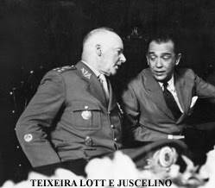
Governo Juscelino (1956 – 1961)
Vencedores Juscelino Kubitschek de Oliveira e vice João Goulart – PTB e PSD.
Inventaram uma argumentação jurídica.
General Henrique Teixeira Lott, ministro da Guerra, desmontou a conspiração, garantido a posse de Juscelino.

Slide 15
Desenvolvimento econômico
Crescer 50 anos em 5 e para isso criou o Plano de Metas priorizando cinco setores fundamentais: energia, transporte, alimentação, indústria de base e educação.
Realizando
- construção de usinas hidrelétricas
- instalação de diversas industrias automobilísticas
- abertura de rodovias como Belém – Brasília
- ampliação da produção de petróleo de 2 para 5 milhões de barris ao ano
- Fundação de Brasília

Slide 16
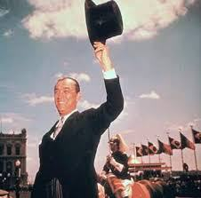
Modernidade e desigualdade
- Obras se fez graças ao empréstimo estrangeiro
- Internacionalizou a economia e aumentou a divida externa.
- Permitiu a entrada de multinacionais
- Os nacionalistas diziam que a politica econômica de Juscelino tinha a vantagem de ser modernizadora, mas o defeito de ser desnacionalizadora.
- Trabalhador reclamava dos salários
- O desenvolvimento industrial concentrava em São Paulo, Rio de Janeiro e Minas
- Na tentativa de desenvolver o nordeste criou a Sudene tendo pouco resultado.

Slide 17
Democracia Liberal
O governo de Juscelino caracterizou-se pela liberdade democrática. As diversas correntes politicas manifestavam suas ideias, exceto o Partido Comunista, que foi mantido na ilegalidade. Agindo com habilidade, Juscelino procurou evitar os exageros dos radicais de esquerda (comunistas) ou de direita (udenistas). Durante seu governo não houve cidadãos presos por motivos politicos.

Slide 18
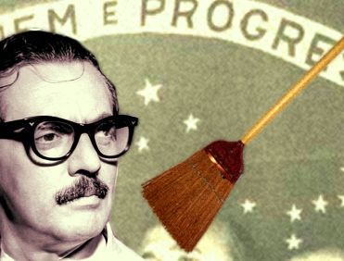
Jânio Quadros (1961)
Na sucessão assume a oposição Jânio da Silva Quadros, sendo reeleito o vice João Goulart considerado herdeiro politico de Getulio.

Slide 19
Estilo de Jânio Quadros
Chegou a presidência da republica de forma rápida e cheia de sucesso.
Exerceu cargos de vereador, prefeito, governador do estado.
Estilo politico exibicionista e dramático, por isso o símbolo de sua campanha era a vassoura.
Jânio era contra o comunismo
Começou a defender uma politica externa independente, isto é, uma politica mais livre das pressões das grandes potências, reatou com a China e URSS violentas criticas por isso.
Piorou a crise concedendo a medalha da Ordem do Cruzeiro do Sul a Che Guevara um dos principais lideres da revolução cubana.
Sem apoio tomou um atitude desceperada renunciou ao cargo de presidente da republica em 25 de agosto de 1961.

Slide 22
Crise para a posse de Goulart
Com a renuncia de Jânio o vice presidente João Goulart assume a presidência.
Este porém estava em visita oficial a China
A presidência foi entregue a Ranieri Mazzilli presidente da Câmara dos Deputados.
A oposição udenista aproveitou-se da situação para tentar impedir a posse de João Goulart, porém isso não ocorreu
Dois Grupos os contrários a posse formado por ministros, militares, udenistas, grandes empresários nacionais e estrangeiros.
Favoraveis a posse – reunia grande parcela de sindicatos e trabalhadores, profissionais liberais, pequenos empresários. Para representar esse grupo foi organizado a Frente Legalista liderada por Leonel Brizola, o vice presidente aceitou o sistema parlamentarista era desta forma vigiado pelo congresso nacional.
O primeiro ministro era Tancredo Neves
Tendo o plebiscito para a consulta do sistema os brasileiros foram contra o sistema oferecido.

Slide 23
Governo João Goulart (1961 – 1964)
Após o plebiscito Goulart assumiu o poder presidencial, reforçando a sua linha de governo nacionalista e a politica externa independente.
Sua estratégia socioeconômica foi formalizada através do Plano Trienal de Desenvolvimento Econômico e Social organizada por Celso Furtado.
- Promover distribuição de latifúndios improdutivos
- Encampar as refinarias particulares de petróleo
- Reduzir a dívida externa brasileira
- diminuir a inflação e manter o crescimento econômico sem sacrificar exclusivamente os trabalhadores.
Surgiram instituto IBAD e o IPES financiados pelos EUA contra o governo, e os políticos receberam verbas para votar contra as propostas de Jango.

Slide 24
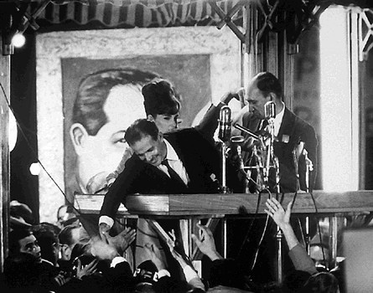
Reformas de Base
Jango anuncia as reformas de base num comício em frente à Estação de Ferro Central do Brasil.
- Reforma Agrária – Facilitar acesso a terra a milhões de lavradores
- Reforma Urbana – Socorrer Milhões de Favelados
- Reforma Educacional – aumentar numero de escolas publicas e combater o analfabetismo.
- Reforma Eleitoral - Dar direito ao votar ao analfabeto e participar da vida publica.
- Reforma Tributária – corrigir desigualdades sociais
E colocar sob controle o capital extrangeiro através da lei de remessa de lucros.

Slide 25
Golpe Militar de 1964
Contra o governo e as reformas as classes dominantes organizaram, em várias cidades, as marchas da Família com Deus pela Liberdade, passeata de senhoras da elite Católica.
-Rebelião de sargentos por direito ao voto
No dia 31 de Março de 1964, explodiu a rebelião das Forças Armadas contra o governo João Goulart o movimento militar teve inicio em Minas gerais.
O movimento passou a ter apoio de estados como São Paulo, Minas, Guanabara e sem condições de reagir ao golpe João Goular deixou Brasília em 1 de abril de 1964 e foi para o Uruguai como exilio politico.
Terminava o período democrático e começava a ditadura militar no Brasil

Slide 26
Poema da curva
Não é o ângulo reto que me atrai, Nem a linha reta, dura, inflexível criada pelo o homem. O que me atrai é a curva livre e sensual. A curva que encontro no curso sinuoso dos nossos rios, nas nuvens do céu, no corpo da mulher preferida. De curvas é feito todo o universo, O universo curvo de Einstein.”
Oscar Nieymayar

Slide 28
Filmes
Minissérie JK

Slide 29
Questões
1 – mencione a reação da UDN diante da derrota para Juscelino e Goulart.
2 – Responda
A – qual era o lema do governo de Juscelino?
B – O que foi o plano de metas e quais as suas principais realizações?
3 - Sentetize a rápida carreira politica de Jânio Quadros até chegar à presidência da república, comentando o seu estilo de atuação.
4 – Cite as medidas adotadas por Jânio que suscitaram criticas por parte da UDN e de empresas multinacionais.

Slide 30
Respnda
5 – sintetize as condições em eu se deu a posse de João Goulart. Mencione o que foi a Frente legalista e quais eram seus objetivos.
6 – Cite pontos do Plano Trienal que demonstram a linha de governo de João Goulart, com relação:
A – ao nacionalismo
B – A politica externa independente.
7 – comente as principais propostas das reformas de base de João Goulart.
8 – Responda:
A – Que problemas econômicos jango enfrentou?
B – O que fizeram os empresários empresários e os militares durante o processo em que planejavam derrubar Jango?

